Slide 1
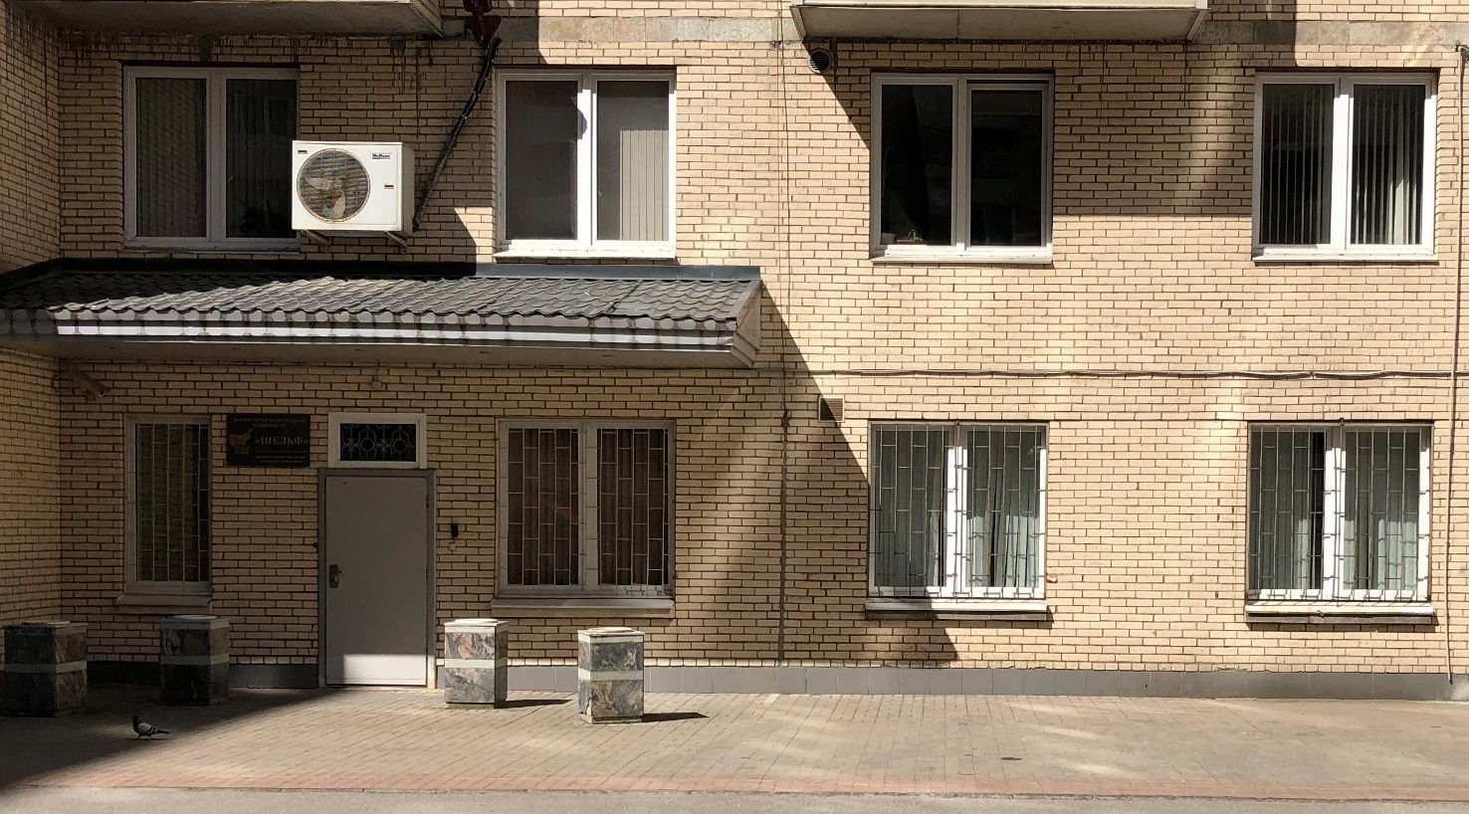
Продажа торгово-офисного помещения
Расположенного по адресу: ул. Кораблестроителей, д.34, лит. А, пом.21-Н
Стоимость объекта составляет 67 128 000 рублей

Slide 2
Описание
Адрес: Санкт-Петербург, Кораблестроителей, д. 34, литер А, пом. 21-Н
Офисное помещение, в котором сейчас находится научно-производственное предприятие Шельф.
Площадь: 559,4 кв.м.
Офис занимает 2 этажа, вход/выход с внутреннего двора, и еще есть вход/выход на Капитанскую улицу.
Сделан качественный ремонт.
Оборудованная кухня, душевая.
Планировка: кабинетная.

Slide 3
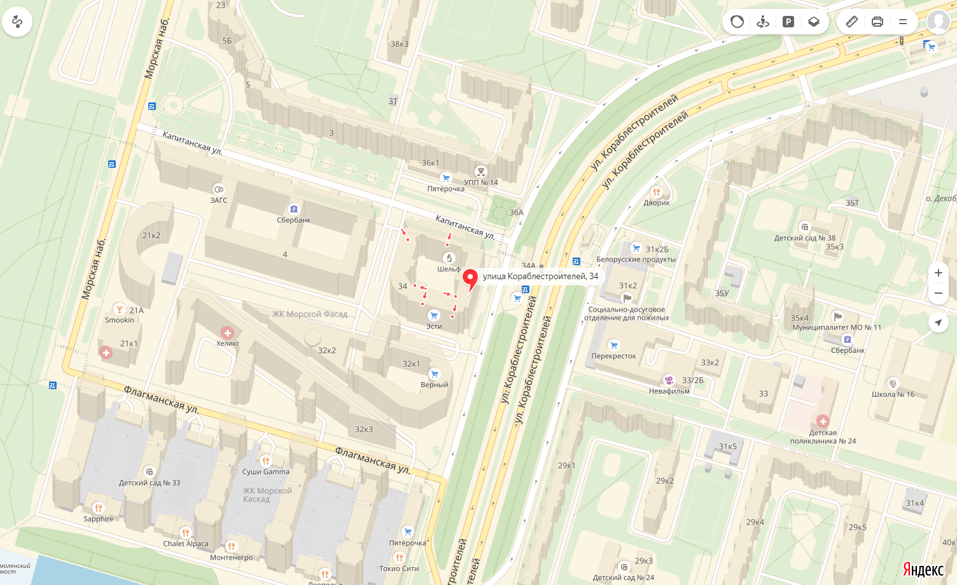
Назначение
Помещение идеально подойдет под размещение в нем офиса компании. До метро Приморская 20 минут пешком. Развитая инфраструктура района. Прекрасная транспортная доступность, рядом выезд на ЗСД, Петроградская сторона и Центральный район.

Slide 4
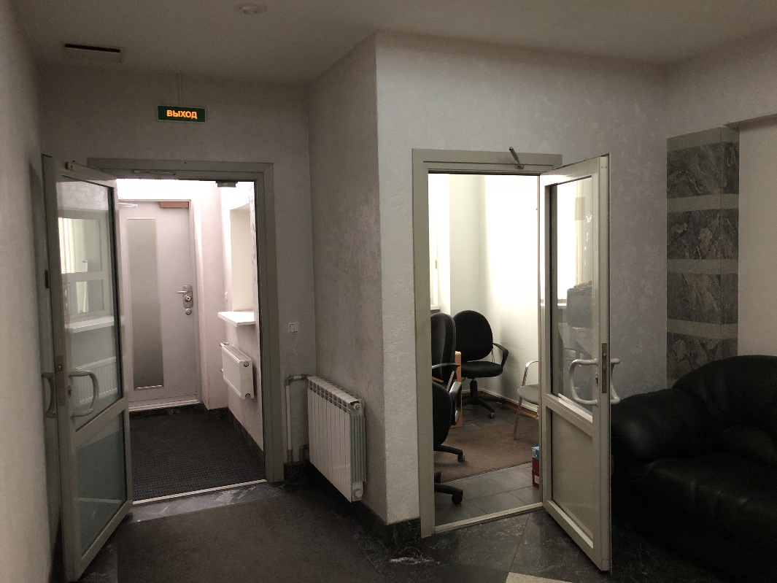
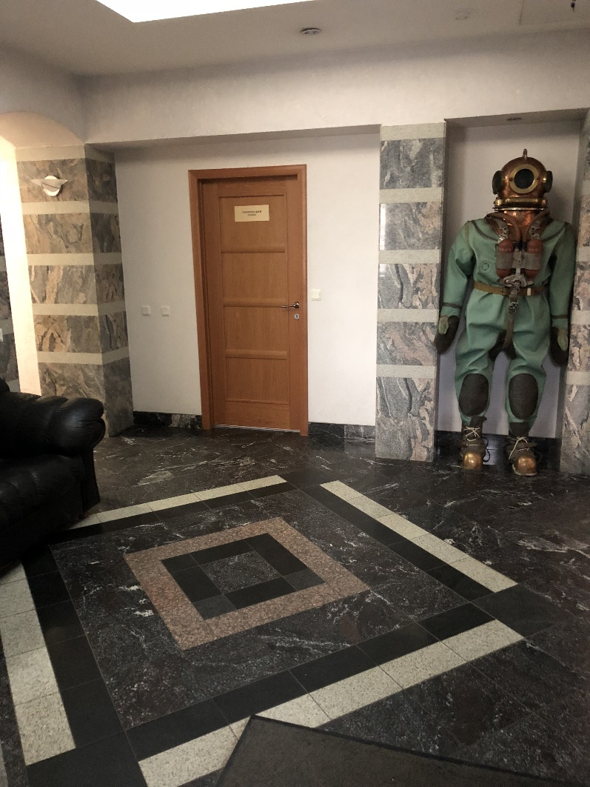
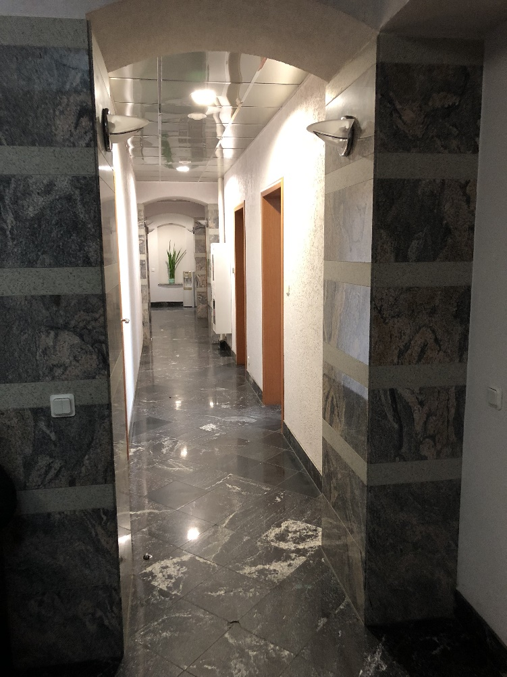
1 этаж

Slide 5
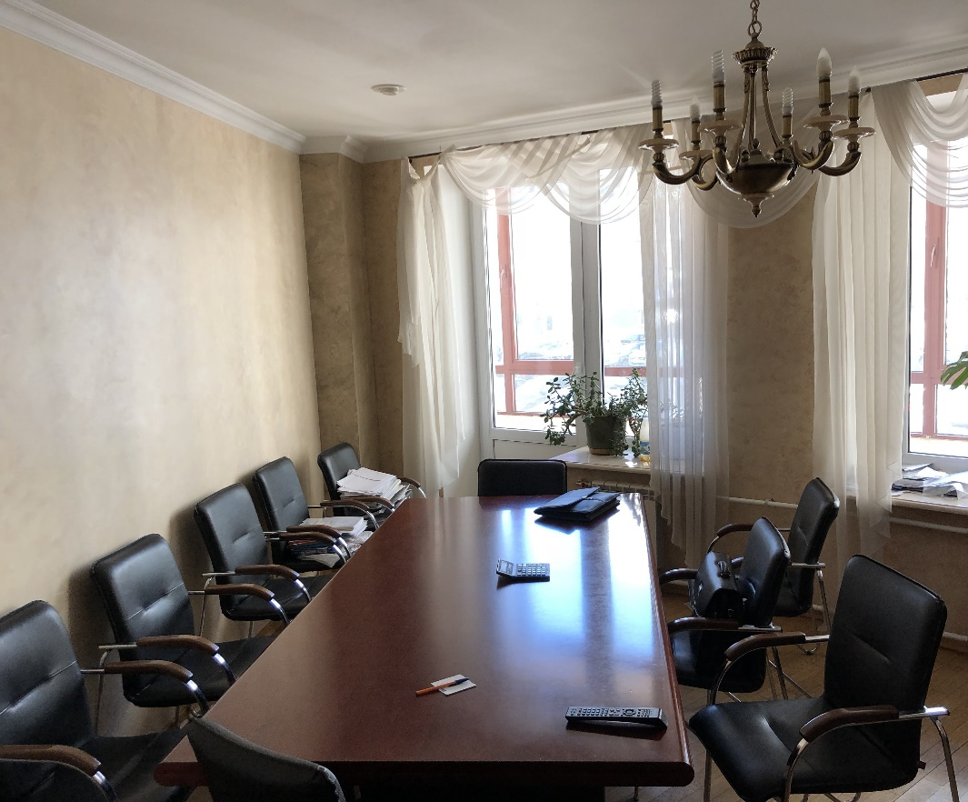
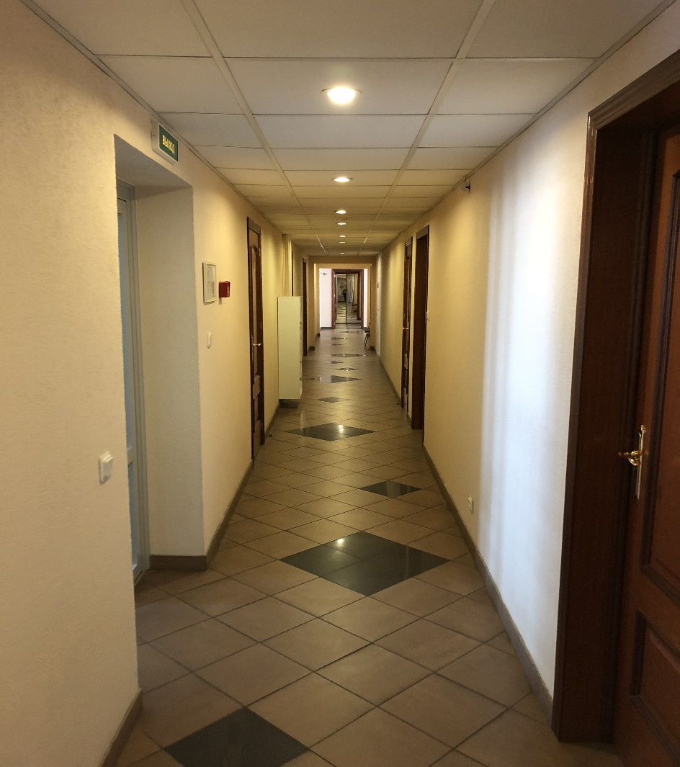
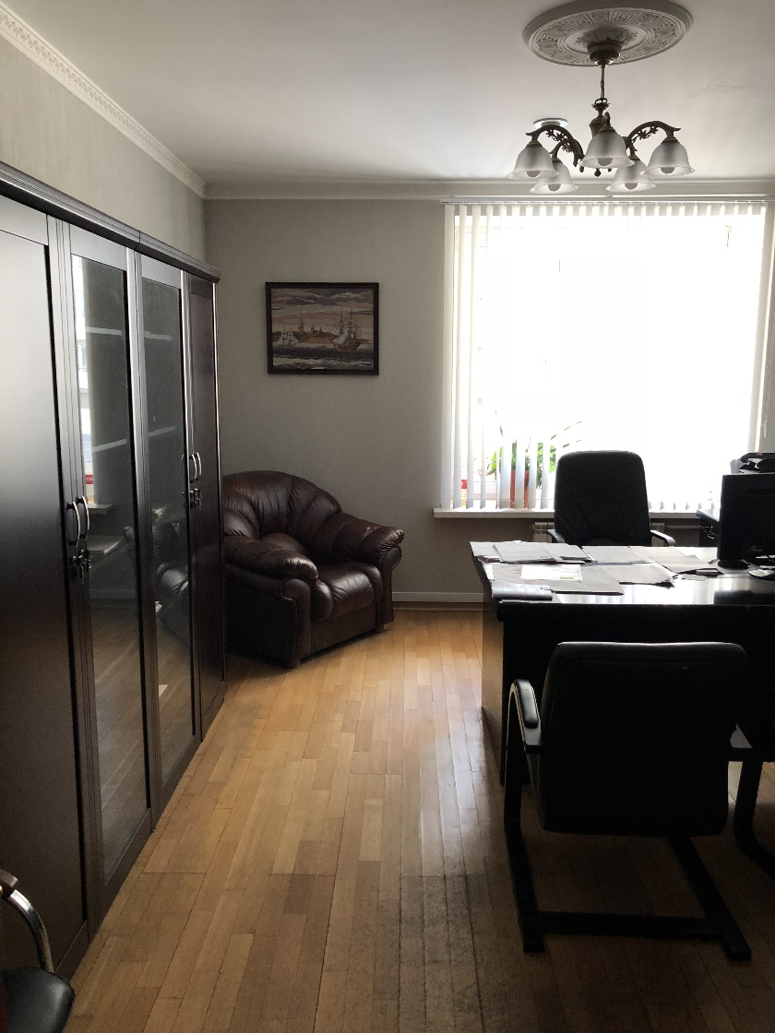
2 этаж

Slide 6
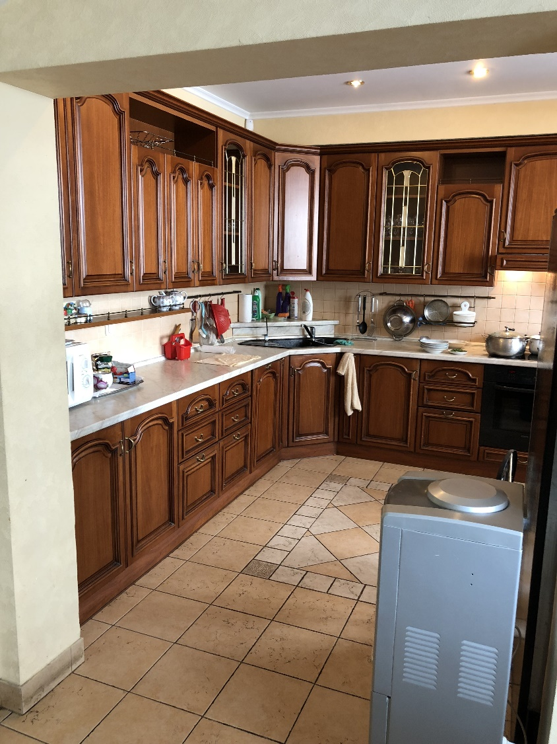
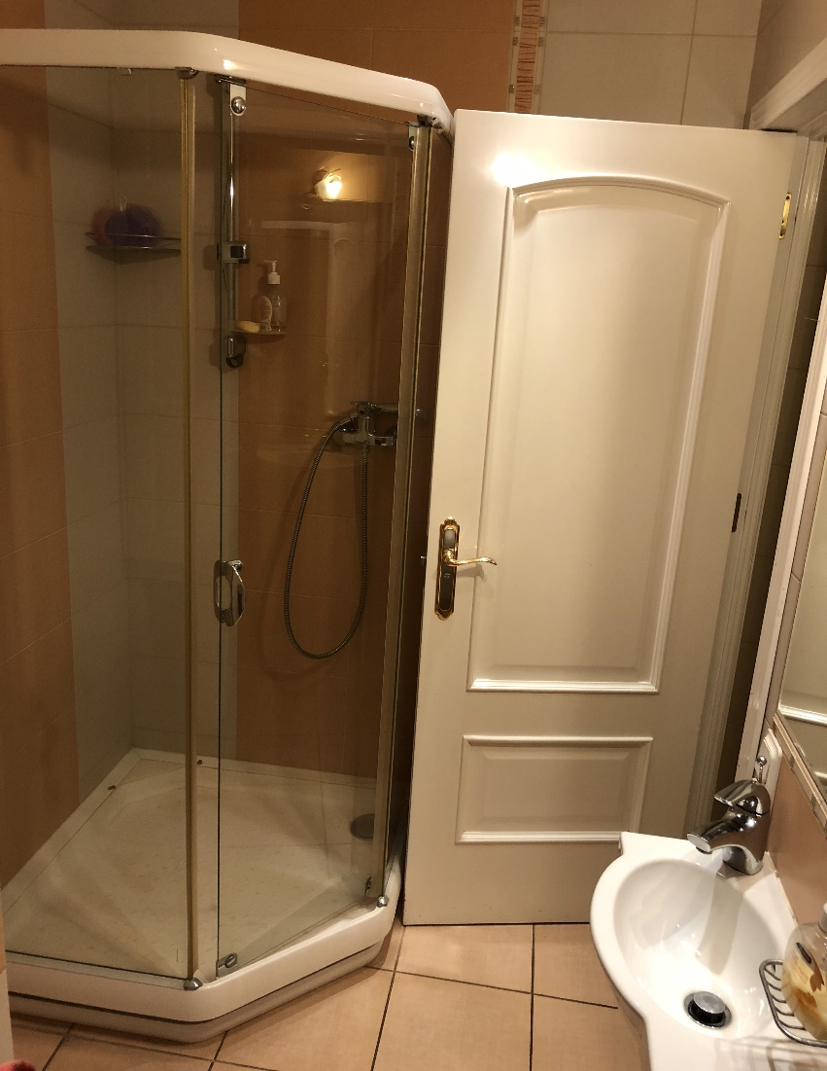
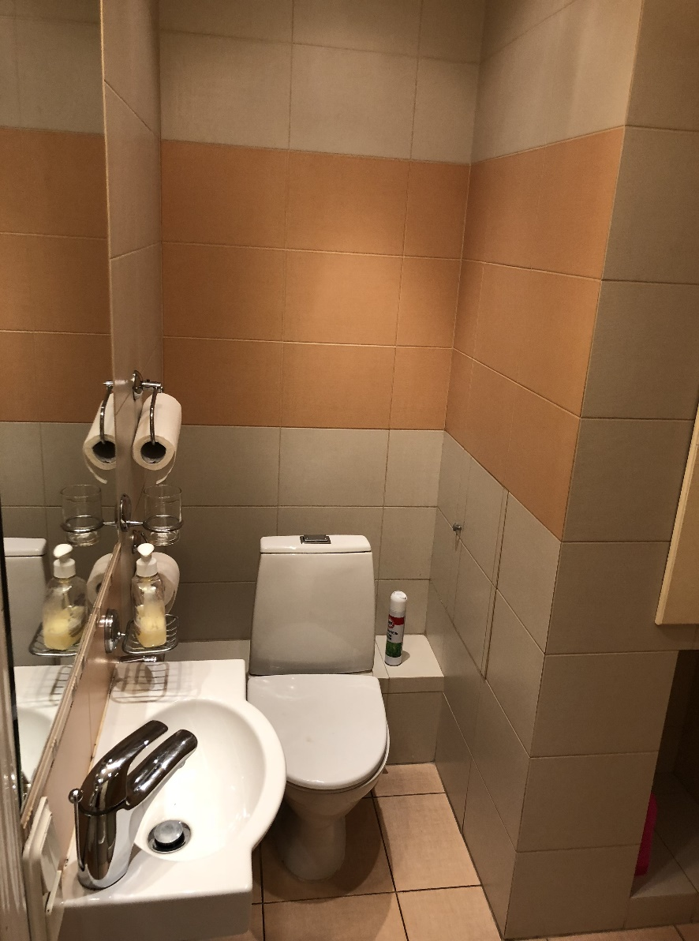

Slide 7
